Slide 1
Wahlschulung zur Wahl des 21. Deutschen Bundestages am 23. Februar 2025 Urnen- und Briefwahlvorstände

Slide 2
Erläuterung der farblichen Gestaltung
Weißer Hintergrund → Urnen- und Briefwahlvorstand
Grüner Hintergrund → Urnenwahlvorstand
Oranger Hintergrund → Briefwahlvorstand

Slide 3
Urnen- und Briefwahlvorstände

Slide 4
1. Allgemeines
Erreichbarkeit der Gemeindeverwaltung am Wahlwochenende
Christina Regner 08582/9609-11 oder 015123205929
Bruno Donaubauer 08582/9609-10 oder 015146380460
Wahlkreis - Deggendorf mit der Wahlkreisnummer 226
Wahlbezirke
Allgemeine Wahlbezirke
Wahlbezirk 1 Ortschaften Röhrnbach, Kaltenstein, Göttlmühle, Paulusmühle (Grund- und Mittelschule Röhrnbach Pausenhalle)
Wahlbezirk 2 alle Ortschaften außer die der Wahlbezirke 1 und 3 (Grund- und Mittelschule Röhrnbach Pausenhalle)
Wahlbezirk 3 Ortschaften der ehemaligen Gemeinde Kumreut (Dorfgemeinschaftshaus Kumreut)
Briefwahlbezirke

Slide 5
1. Allgemeines
Repräsentativer Stimmbezirk:
Hier handelt es sich um eine Abstimmung mit gekennzeichneten Stimmzettel. In dem betreffenden
Stimmbezirk findet eine Auszählung nach Geburtsjahresgruppen und Geschlecht statt.
Insgesamt gibt es 12 Unterscheidungsmerkmale. Jeder Wähler erhält entsprechend seinem
Geschlecht und seiner Geburtsjahrgruppe einen Stimmzettel. Die Kennbuchstaben lauten A-M.
Der repräsentative Stimmbezirk im Markt Röhrnbach ist der Briefwahlbezirk 11.

Slide 6
2. Urnen- und Briefwahlvorstand
Zusammensetzung
(Brief-)Wahlvorsteher + Stellvertreter
Schriftführer + Stellvertreter
1 bis 5 weitere Beisitzer
Allgemeine Tätigkeiten, Rechte und Pflichten des (Brief-)Wahlvorstands
Ehrenamtliche Tätigkeit
Soll jegliche Beeinflussung verhindern
Wahrt Neutralität; keine Zeichen politischer Überzeugung
Verschwiegenheitspflicht in Ausübung des Amtes
Verhüllungsverbot
Hat das Hausrecht im Wahl- und Auszählungsraum

Slide 7
2. Urnen- und Briefwahlvorstand
Allgemeine Tätigkeiten, Rechte und Pflichten des (Brief-)Wahlvorstands (Fortsetzung)
Entscheidet über alle Fragen bei der Wahl und der Ergebnisermittlung
Verhandelt, berät und entscheidet öffentlich
Entscheidet über die Gültigkeit der Stimmen
Entscheidet mit Stimmenmehrheit; bei Stimmengleichheit ist die Stimme des (Brief-)Wahlvorstehers ausschlaggebend
Stellt das (Brief-)Wahlergebnis im (Brief-)Wahlbezirk öffentlich fest
Es ist darauf zu achten, dass jede Beeinflussung des Wählers unterbleibt (Urnenwahl)
Überprüft immer wieder die Wahlkabinen im Wahlraum (Urnenwahl)

Slide 8
3. Wahlunterlagen
Wahlunterlagen für den Wahltag im Wahlraum (Urnenwahl):
abgeschlossenes Wählerverzeichnis,
Verzeichnis der eingetragenen Wahlberechtigten, denen nach Abschluss des Wählerverzeichnisses noch Wahlscheine erteilt worden sind,
ausgefüllter Wahlschein als Muster,
Mitteilung über die für ungültig erklärten Wahlscheine,
amtliche Stimmzettel,
Schreibstifte gleicher Farbe (keine Filzstifte und keine Bleistifte),
Vordruck der Wahlniederschrift, der Schnellmeldung und den Versandvordruck bzw. die Versandtasche für die Wahlniederschrift,
Textausgabe des Bundeswahlgesetzes und der Bundeswahlordnung,
Abdruck der Wahlbekanntmachung oder ein Auszug aus ihr und ein Stimmzettel als Muster zum Aushang,
Verpackungs- und Siegelmaterial zum Verpacken der Stimmzettel und Wahlscheine.

Slide 9
3. Wahlunterlagen
Wahlunterlagen für den Wahltag im Auszählungsraum (Briefwahl):
ausgefüllter Wahlschein als Muster,
Verzeichnis der für ungültig erklärten Wahlscheine,
Vordruck der Briefwahlniederschrift, der Schnellmeldung und den Versandvordruck bzw. die Versandtasche für die Briefwahlniederschrift,
Textausgabe des Bundeswahlgesetzes und der Bundeswahlordnung,
Verpackungs- und Siegelmaterial zum Verpacken der Stimmzettel und Wahlscheine.

Slide 10
Tätigkeiten des Urnenwahlvorstands am Wahltag vor 08.00 Uhr

Slide 11
4. Allgemeine Vorbereitungen
Prüfung, ob die sog. „befriedete Zone“ eingehalten wird
Hinweis zur Erläuterung des Abschnitts der oberen rechten Ecke der Stimmzettel
Wahlurne wird abgeschlossen und bis zum Ende der Wahl nicht mehr geöffnet

Slide 12
5. Eröffnung der Wahlhandlung
Der Wahlvorsteher eröffnet die Wahlhandlung. Die Beisitzer werden verpflichtet.
Das Wählerverzeichnis ist evtl. nach dem Verzeichnis der nachträglich ausgestellten Wahlscheine zu berichtigen.
Dementsprechende Berichtigung der Abschlussbescheinigung des Wählerverzeichnisses.
Ebenso Berichtigung bei späterer Mitteilung über die Ausstellung von Wahlscheinen bei nachgewiesener plötzlicher Erkrankung.

Slide 13
Tätigkeiten des Urnenwahlvorstands von 08.00 Uhr bis 18.00 Uhr

Slide 14
6. Anwesenheitspflicht, Beschlussfähigkeit
Von 08.00 bis 18.00 Uhr sind immer mindestens 3 Wahlvorstandsmitglieder anwesend, darunter jeweils der Wahlvorsteher und der Schriftführer oder ihre Stellvertreter.
Ab 18.00 Uhr sind grundsätzlich alle Mitglieder des Wahlvorstands anwesend – mindestens jedoch 5 Mitglieder, darunter jeweils der Wahlvorsteher und der Schriftführer oder ihre Stellvertreter.

Slide 15
7. Öffentlichkeit, Wahlwerbung
Jedermann hat Zutritt zum Wahlraum.
Auch nichtwahlberechtigte Personen haben Zutritt.
Keinerlei Wahlwerbung durch Wort, Ton, Schrift oder Bild und keine Unterschriftensammlung.
Ausnahmen sind demoskopische Befragungen außerhalb des Wahlraums.
Gebot der Unparteilichkeit der Mitglieder des Wahlvorstands.

Slide 16
8. Ordnungsmaßnahmen
Sofortiges Eingreifen bei verbotener Wahlwerbung.
Bei zu starkem Wählerandrang ist der Zugang zum Wahlraum zu regeln.
Störende Personen sind zu ermahnen und notfalls des Wahlraums zu verweisen.
Fotografieren oder Filmen in der Wahlkabine ist sofort zu unterbinden und der Wähler ist zurückzuweisen.

Slide 17
9. Stimmabgaben
Stimmabgabe von Wählern, die im Wählerverzeichnis eingetragen sind
Der Wähler erhält einen amtlichen Stimmzettel.
Auf Fehldrucke ist zu achten.
Jeder Stimmzettel weist rechts oben eine abgeschnittene Ecke auf.
Der Wahlvorstand kann verlangen, dass der Wähler vorher seine Wahlbenachrichtigung vorzeigt.
Der Wähler kennzeichnet und faltet seinen Stimmzettel in der Wahlkabine.
Möglichkeit der Hilfestellung durch den Wahlvorstand oder andere Personen.
Bei der Stimmabgabe in der Wahlkabine immer nur ein Wähler (Ausnahme Hilfsperson).
Anschließend Prüfung der Wahlberechtigung am Tisch des Wahlvorstands.
Auf die Wahrung des Wahlgeheimnisses durch den Wahlvorstand achten.
Der Schriftführer stellt die Wahlberechtigung fest und vermerkt die Stimmabgabe im Wählerverzeichnis.

Slide 18
9. Stimmabgaben
Ablauf im Wahllokal
Zutritt zum Wahllokal
Stimmzettelausgabe
Wahlkabinen
Wahltisch mit Wahlurnen
Am Wahltisch wird die Wahlberechtigung geprüft und das Wählerverzeichnis geführt.
Wahlberechtigt ist, wer in das Wählerverzeichnis eingetragen ist.
Erst wenn die Prüfung erfolgreich war, wird die Wahlurne für den Einwurf des Stimmzettels durch den Wähler freigegeben! Danach erfolgt die Eintragung des Stimmabgabevermerks.

Slide 19
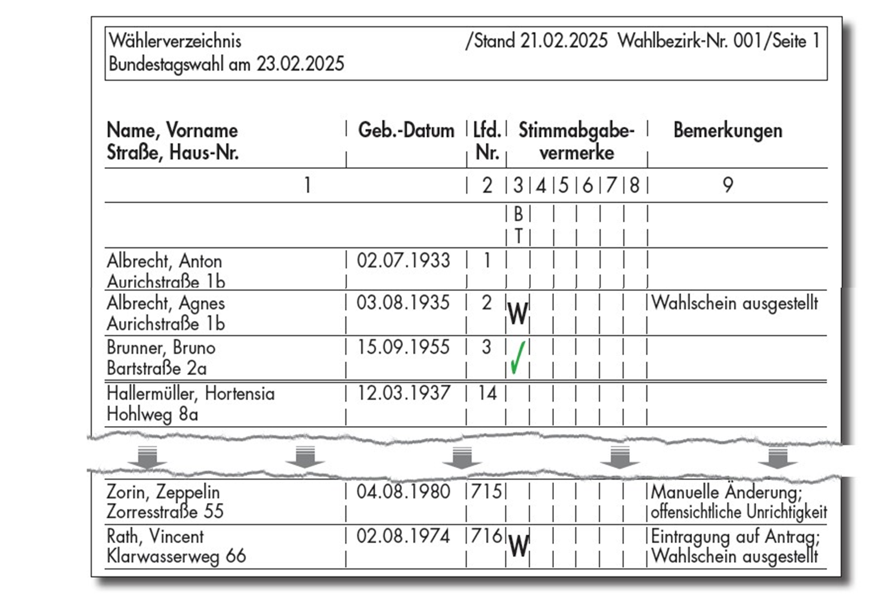
9. Stimmabgaben

Slide 20
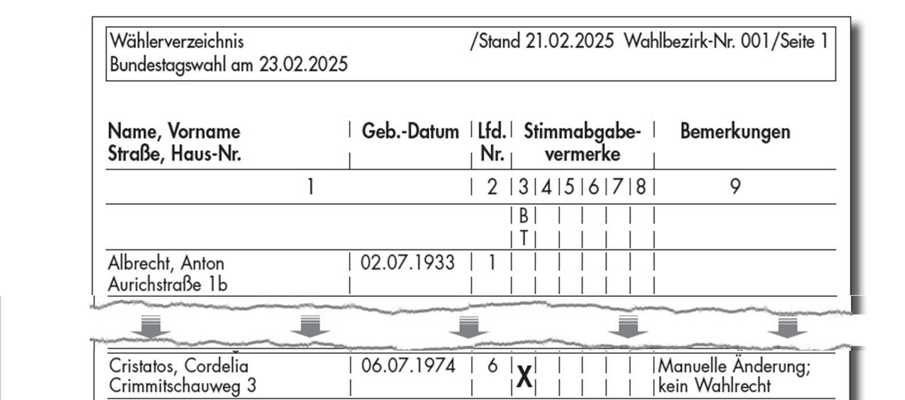
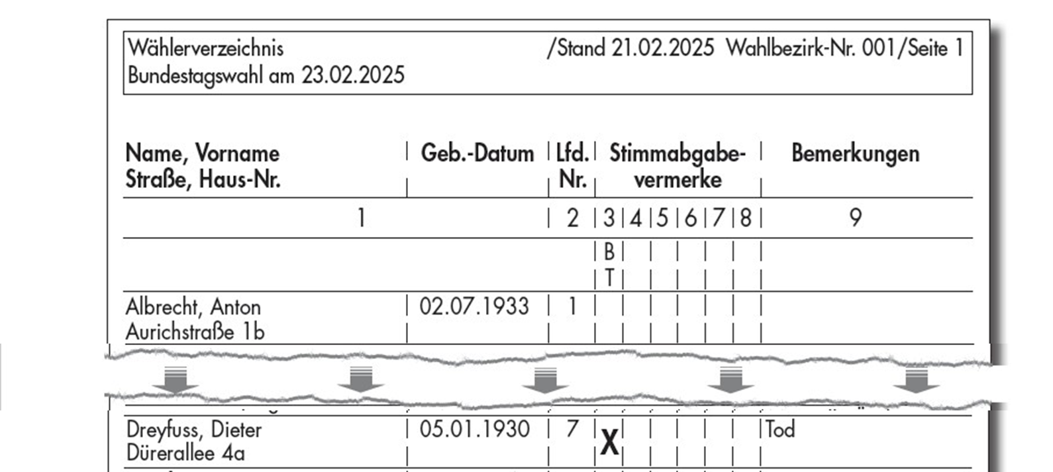
9. Stimmabgaben

Slide 21
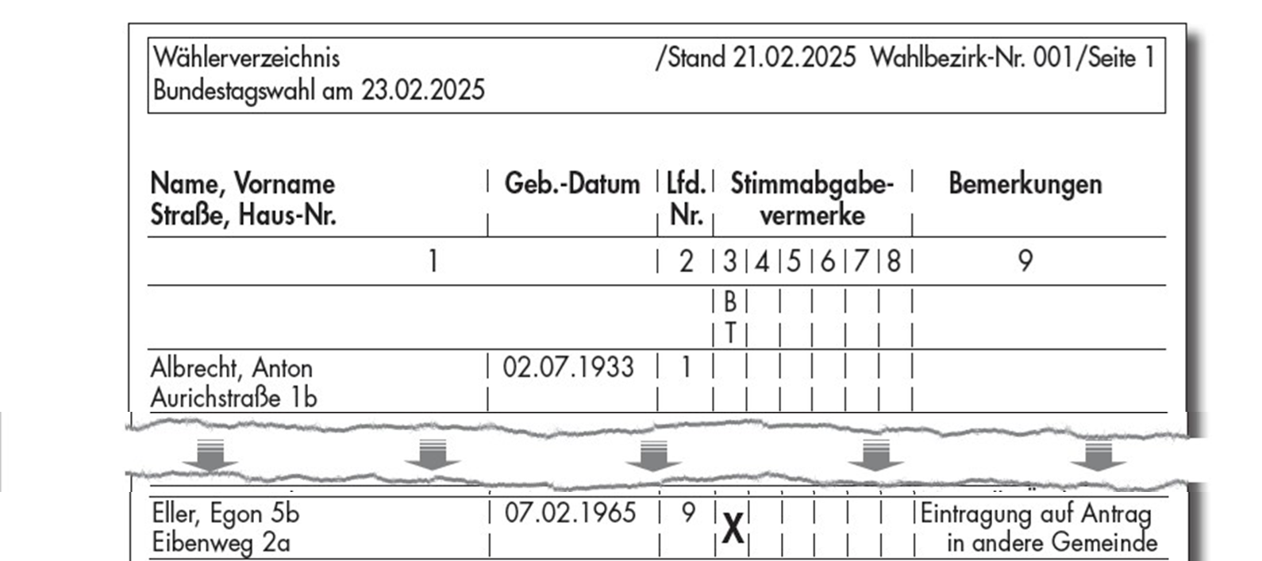
9. Stimmabgaben

Slide 22
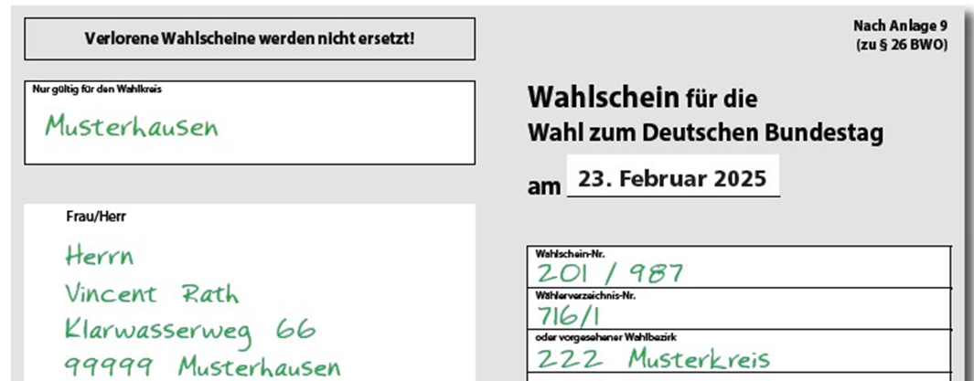
9. Stimmabgaben
Stimmabgabe mit Wahlschein
Die Stimmabgabe ist in jedem beliebigen Wahlraum des Wahlkreises (Landkreis bzw. der kreisfreien Stadt) möglich.
Der Wähler weist sich aus und übergibt den Wahlschein dem Wahlvorsteher.
Zweifel über die Wahlberechtigung klärt der Wahlvorstand auf.
In diesem Fall ist über die Zulassung oder Zurückweisung Beschluss zu fassen und eine Niederschrift als Anlage der Wahlniederschrift beizufügen.
Der Wahlvorsteher behält den Wahlschein auch im Falle der Zurückweisung ein.

Slide 23
9. Stimmabgaben
Folgende Prüfungen sind in jedem Fall durchzuführen:
Wähler einem Wahlvorstandsmitglied bekannt oder kann sich der Wähler ausweisen?
Wahlschein in einem Verzeichnis der für ungültig erklärten Wahlscheine eingetragen?
Wahlschein für den Landkreis /die kreisfreie Stadt (Wahlkreis) gültig?
Wahlschein für die Bundestagswahl am 23.02.2025
Dienstsiegel der ausstellenden Gemeinde auf dem Wahlschein?
Wahlschein vom ausstellenden Bediensteten unterschrieben oder – bei automatischer Erstellung – dessen Namenseindruck?
Jegliche Zweifel hat der Wahlvorstand ggf. durch Rückruf bei der Gemeinde aufzuklären.
Bei Zweifeln: Beschluss über Zulassung oder Zurückweisung des Wahlscheininhabers; Fertigung einer Niederschrift über einen besonderen Vorfall.

Slide 24
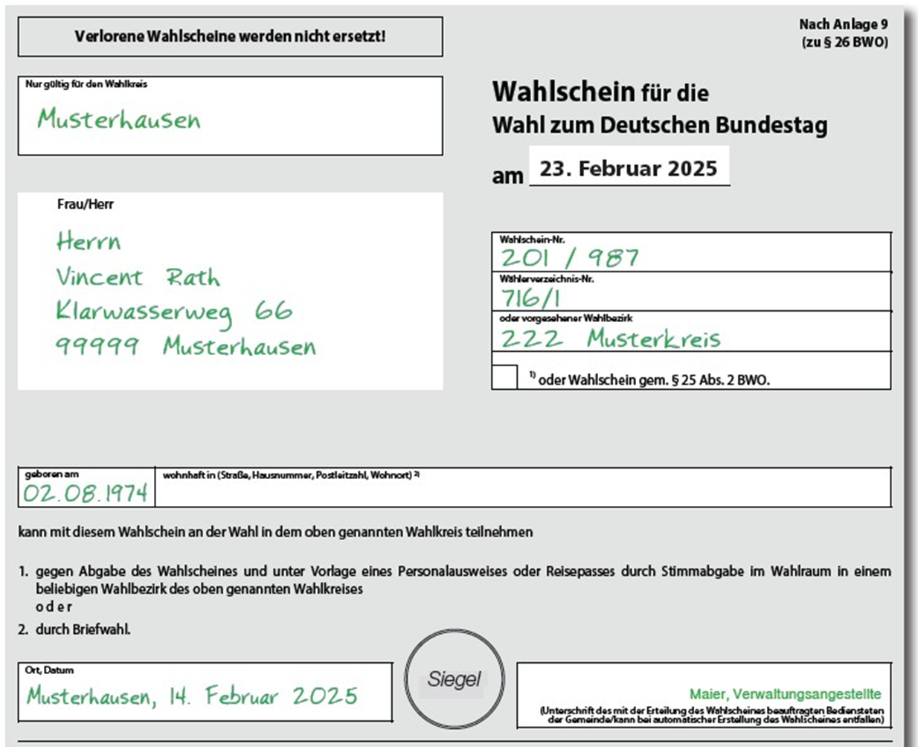
9. Stimmabgaben

Slide 25
9. Stimmabgaben
Wie wird mit dem Wahlschein weiter verfahren?
Darf der Wahlscheininhaber wählen, wird der Wahlschein einbehalten.
Ein Stimmabgabevermerk (im Wählerverzeichnis oder auf dem Wahlschein) entfällt.
Ein Wahlschein für einen anderen Wahlkreis darf keinesfalls einbehalten werden.
Mit einem Wahlschein für einen anderen Wahlkreis kann auch nur dort gewählt werden.

Slide 26
10. Zurückweisungsgründe
Der Wahlvorstand hat einen Wähler beim Vorliegen einer der folgenden Gründe zurückzuweisen:
Er ist nicht in das Wählerverzeichnis eingetragen und besitzt keinen Wahlschein.
Er kann sich auf Verlangen des Wahlvorstands nicht ausweisen oder verweigert die zur Feststellung der Identität erforderlichen Mitwirkungshandlungen.
Trotz Wahlscheinvermerk im Wählerverzeichnis kann der Wähler keinen Wahlschein vorlegen.
Er hat bereits einen Stimmabgabevermerk im Wählerverzeichnis.
Möglichkeit der Berichtigung des Wählerverzeichnisses durch die Gemeinde oder den Wahlvorsteher bis 18.00 Uhr.
Korrekturen des Wählerverzeichnisses sind zu erläutern.
Korrekturen sind ebenso wie die berichtige Abschlussbeurkundung vom Wahlvorsteher zu unterschreiben.

Slide 27
11. Wähler erhält neuen Stimmzettel
Fälle, in denen der Wähler vom Wahlvorstand zurückzuweisen ist, auf Verlangen aber einen neuen Stimmzettel erhält, nachdem er den alten Stimmzettel im Beisein eines Mitglieds des Wahlvorstands unter Beachtung des Wahlgeheimnisses vernichtet hat:
Er hat seinen Stimmzettel verschrieben oder unbrauchbar gemacht.
Er hat seinen Stimmzettel außerhalb der Wahlkabine gekennzeichnet oder gefaltet.
Er hat seinen Stimmzettel so gefaltet, dass seine Stimmabgabe erkennbar ist, oder ihn mit einem äußerlich sichtbaren Kennzeichen versehen.
Er hat mehrere oder einen nicht amtlich hergestellten Stimmzettel abgegeben oder mit dem Stimmzettel einen weiteren Gegenstand in die Wahlurne werfen wollen.
Er hat für den Wahlvorstand erkennbar in der Wahlkabine fotografiert oder gefilmt.
Die Zurückweisung erfolgt immer durch Beschluss des Wahlvorstands.

Slide 28
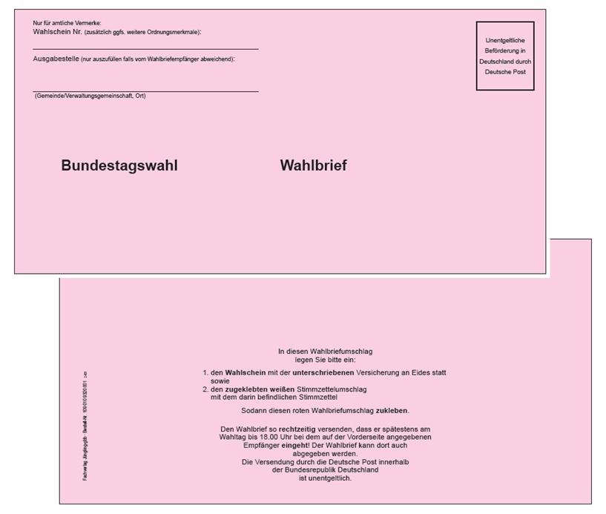
12. Roter Briefwahlumschlag im Wahlraum
Rote Wahlbriefumschläge mit den ausgefüllten Briefwahlunterlagen dürfen keinesfalls entgegengenommen werden.
Die betreffende Person ist darauf hinzuweisen, dass sie entweder den Wahlbrief bei der Gemeinde bis 18.00 Uhr selbst abgeben oder gegen Abgabe des Wahlscheins und gegen Aushändigung eines neuen Stimmzettels im Wahlraum persönlich wählen kann.
der alte Stimmzettel wird unbrauchbar gemacht, auch wenn er unbenutzt ist.

Slide 29
Tätigkeiten des Briefwahlvorstands vor 18.00 Uhr

Slide 30
14. Allgemeine Vorbereitungen
Zusammentreten des Briefwahlvorstands um 16:00 Uhr
Briefwahlvorsteher verpflichtet die Beisitzer
Briefwahlurne wird abgeschlossen und bis zur Ergebnisermittlung ab 18.00 Uhr nicht mehr geöffnet

Slide 31
15. Anwesenheitspflicht, Beschlussfähigkeit
Ab Zusammentreten am Nachmittag bis 18.00 Uhr sind immer mindestens 3 Briefwahlvorstandsmitglieder anwesend, darunter jeweils der Briefwahlvorsteher und der Schriftführer oder ihre Stellvertreter.
Ab 18.00 Uhr sind grundsätzlich alle Mitglieder des Briefwahlvorstands anwesend - mindestens jedoch 5 Mitglieder, darunter jeweils der Briefwahlvorsteher und der Schriftführer oder ihre Stellvertreter.

Slide 32
16. Öffentlichkeit, Wahlwerbung
Jedermann hat Zutritt zum Auszählungsraum
Auch nichtwahlberechtigte Personen haben Zutritt
Keinerlei Wahlwerbung durch Wort, Ton, Schrift oder Bild
Gebot der Unparteilichkeit der Mitglieder des Briefwahlvorstands

Slide 33
17. Ordnungsmaßnahmen
Sofortiges Eingreifen bei Wahlwerbung
Störende Personen sind zu ermahnen und notfalls des Auszählungsraums zu verweisen
Ausnahme vom Grundsatz der Öffentlichkeit bei Ausschluss einer störenden Person

Slide 34
18. Zählung, Vorprüfung
Zählen der roten Wahlbriefe
Eintragung der Anzahl in die Briefwahlniederschrift
Prüfen, ob ein Verzeichnis der für ungültig erklärten Wahlscheine vorliegt
Aussondern der darin aufgeführten Wahlbriefe

Slide 35
19. Zulassung Wahlbriefe
Wahlbriefe werden einzeln und nacheinander geöffnet.
Wichtig: Erst nach erfolgter Zulassung oder Zurückweisung darf der nächste Wahlbrief geöffnet und geprüft werden.
Wahlschein und weißer Stimmzettelumschlag werden entnommen und vom Briefwahlvorsteher geprüft.
Geben weder der Wahlschein noch der Stimmzettelumschlag Anlass zu Bedenken, wird der weiße Stimmzettelumschlag ungeöffnet in die Briefwahlurne eingeworfen und der Wahlschein gesammelt.
Bei Anlass zu Bedenken: Wahlbriefumschlag samt Inhalt aussondern und zu den bereits ausgesonderten Wahlbriefen legen, die in einem Verzeichnis über für ungültig erklärte Wahlscheine aufgeführt sind.
Als letztes werden die ausgesonderten Wahlbriefe geöffnet und geprüft.
Öffnen des Stimmzettelumschlags erst nach 18.00 Uhr.

Slide 36
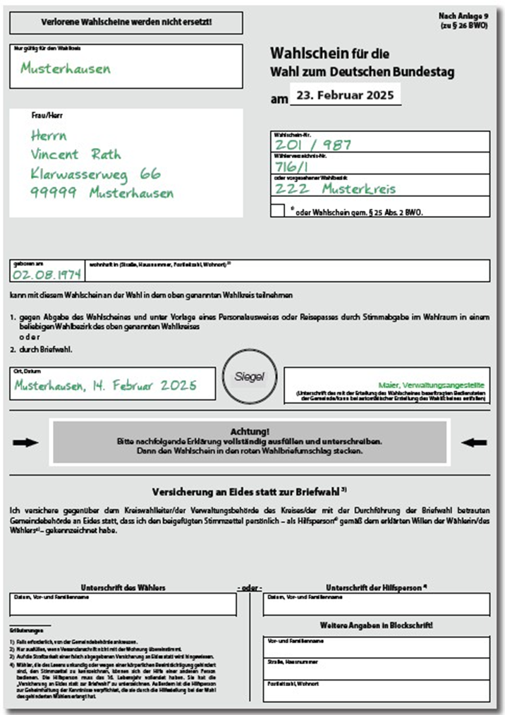
20. Zurückweisungsgründe für Wahlbriefe
Sind alle Wahlbriefe geöffnet und entweder zugelassen oder ausgesondert worden, entscheidet der
gesamte Briefwahlvorstand
über Zulassung oder Zurückweisung
der ausgesonderten Wahlbriefe.
Wahlbriefe sind zurückzuweisen, wenn:
dem Wahlbriefumschlag kein oder kein gültiger Wahlschein beiliegt

Slide 37
20. Zurückweisungsgründe für Wahlbriefe
dem Wahlbriefumschlag kein Stimmzettelumschlag beiliegt,
weder Wahlbrief- noch Stimmzettelumschlag verschlossen sind,
der Wahlbriefumschlag mehrere Stimmzettelumschläge, aber nicht die gleiche Anzahl gültiger und mit der vorgeschriebenen Versicherung an Eides statt versehener Wahlscheine enthält,
der Wähler oder die Hilfsperson die vorgeschriebene Versicherung an Eides statt zur Briefwahl auf dem Wahlschein nicht unterschrieben hat,
kein amtlicher Stimmzettelumschlag benutzt wurde,
ein Stimmzettelumschlag benutzt wurde, der offensichtlich in einer das Wahlgeheimnis gefährdenden Weise von den übrigen abweicht oder einen deutlich fühlbaren Gegenstand enthält.

Slide 38
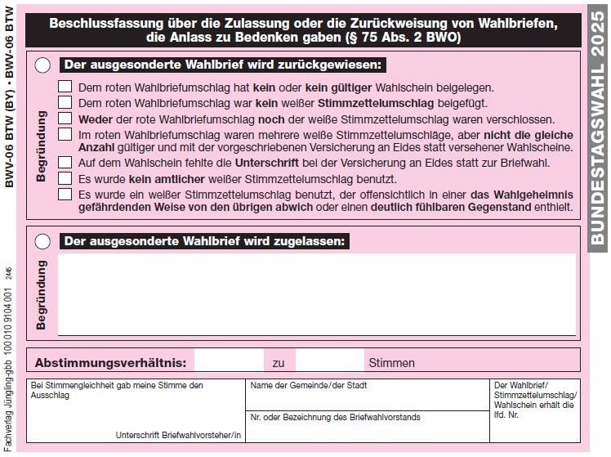
21. Beschlussfassung zu Wahlbriefen
Die Zahl der Wahlbriefe, die Anlass zu Bedenken geben, ist in der Briefwahlniederschrift festzuhalten.
Wahlbriefe, die durch Beschluss zurückgewiesen werden.
Wahlbriefe, die durch Beschluss zugelassen werden.

Slide 39
Tätigkeiten des Urnenwahlvorstands ab 18.00 Uhr

Slide 40
22. Ende der Wahlhandlung
Der Wahlvorsteher gibt um 18.00 Uhr das Ende der Wahlzeit bekannt.
Ab der Bekanntgabe sind nur noch die Wahlberechtigten zur Stimmabgabe zuzulassen, die vor Ablauf der Wahlzeit erschienen sind und sich im Wahlraum oder aus Platzgründen davor befinden.
Der Zutritt zum Wahlraum ist so lange zu sperren, bis alle anwesenden Wähler ihre Stimme abgegeben haben.
Dabei ist immer der Grundsatz der Öffentlichkeit der Wahl zu beachten.
Der Wahlvorsteher erklärt die Wahlhandlung für geschlossen.
Er ordnet die sofortige Entfernung und Verpackung aller nicht benutzten Stimmzettel an.

Slide 41
23. Ermittlung des Wahlergebnisses
Die Feststellung des Wahlergebnisses erfolgt unmittelbar nach Abschluss der Stimmabgabe ohne Unterbrechung und ausschließlich im Wahlraum.
Die Ermittlung und die Feststellung des Wahlergebnisses sind nach wie vor öffentlich.
Der Wahlvorsteher öffnet die Wahlurne.
Der Wahlvorsteher entnimmt die Stimmzettel aus der Wahlurne und überzeugt sich, dass diese leer ist.

Slide 42
24. Zählen der Stimmzettel
Es werden Arbeitsgruppen gebildet, die gleichzeitig zählen:
Arbeitsgruppe A:
Die Beisitzer zählen alle abgegebenen, entfalteten Stimmzettel (= Wähler).
Die Zahl ist in die Wahlniederschrift einzutragen.
Arbeitsgruppe B:
Der Schriftführer zählt die Stimmabgabevermerke im Wählerverzeichnis.
Diese Zahl ist in die Wahlniederschrift einzutragen.
Arbeitsgruppe C:
Der Wahlvorsteher zählt die eingenommenen Wahlscheine.
Diese Zahl ist in die Wahlniederschrift einzutragen.
Wahlscheine zurückgewiesener Wähler dürfen nicht mitgezählt werden!

Slide 43
24. Zählen der Stimmzettel
Kontrolle in der Niederschrift:
Die Zahl der abgegebenen Stimmzettel muss mit der Summe der Stimmabgabevermerke im Wählerverzeichnis und der Wahlscheine übereinstimmen.
Stimmen auch nach wiederholter Zählung diese beiden Zahlen nicht überein, ist das in der Wahlniederschrift zu vermerken und zu erläutern.
Zahl der Wahlberechtigten:
Die Zahl der Wahlberechtigten wird vom Schriftführer aus der Abschlussbeurkundung des Wählerverzeichnisses in die Wahlniederschrift übertragen.

Slide 44
Tätigkeiten des Briefwahlvorstand
ab 18.00 Uhr

Slide 45
25. Ermittlung des Briefwahlergebnisses
Der Briefwahlvorstand darf mit der Ergebnisermittlung erst um 18.00 Uhr beginnen, also dem Ende der allgemeinen Wahlzeit.
Es ist immer der Grundsatz der Öffentlichkeit der Wahl zu beachten.
Der Briefwahlvorsteher öffnet die Wahlurne.
Der Briefwahlvorsteher entnimmt die weißen Stimmzettelumschläge aus der Wahlurne und überzeugt sich, dass diese leer ist.

Slide 46
26. Zählen der Stimmzettelumschläge
Es werden Arbeitsgruppen gebildet, die gleichzeitig zählen.
Arbeitsgruppe A:
Die Beisitzer zählen alle Stimmzettelumschläge (= Wähler), ohne sie zu öffnen.
Die Zahl ist in die Briefwahlniederschrift einzutragen.
Arbeitsgruppe B:
Der Briefwahlvorsteher und der Schriftführer zählen die eingesammelten Wahlscheine der zugelassenen Wahlbriefe.
Diese Zahl ist in die Briefwahlniederschrift einzutragen.
Kontrolle in der Briefwahlniederschrift:
Die Zahl der Stimmzettelumschläge muss mit der Summe der Wahlscheine übereinstimmen.
Stimmen auch nach wiederholter Zählung die Zahlen nicht überein, ist das in der Briefwahlniederschrift zu vermerken und zu erläutern.

Slide 47
Urnenwahlvorstand

Slide 48
27. Stapelbildung
Erst nach der vollständigen Ermittlung der Zahl der Wähler bilden mehrere vom Wahlvorsteher bestimmte Beisitzer folgende Stimmzettelstapel:
Stapel a: Die Stimmzettel, auf denen zweifelsfrei gültig die Erst- und die Zweitstimme für dieselbe Partei abgegeben worden ist, d.h. keine Abweichungen oder Besonderheiten zu erkennen sind. Gültig sind alle Stimmzettel, auf denen die Wahlvorschläge durch ein Kreuz, einen Haken oder einen Strich in dem dafür vorgesehenen Kreis als gewählt markiert sind.

Slide 49
27. Stapelbildung
Stapel b:
Die Stimmzettel, auf denen die Erst- und die Zweitstimme für verschiedene Parteien abgegeben worden sind, oder auf denen nur die Erst- oder nur die Zweitstimme jeweils gültig und die andere Stimme nicht abgegeben wurde.

Slide 50
27. Stapelbildung
Stapel c:
Die ungekennzeichneten Stimmzettel.
Stapel d:
Die Stimmzettel, die Anlass zu Bedenken geben.

Slide 51
28. Vorbereitung und Zählen
Sortierung zunächst nur nach Stimmzetteln mit zweifelsfrei gültigen Stimmabgaben (Stapel a und b) und
ungekennzeichneten Stimmzetteln (Stapel c).
Alle anderen Stimmzettel geben Anlass zu Bedenken (Stapel d).
Auch die „eindeutig“ ungültigen Stimmzettel gehören zu den Stimmzetteln, die Anlass zu Bedenken geben (Ausnahme: ungekennzeichnete Stimmzettel).

Slide 52
28. Vorbereitung und Zählen
Es ist zu beachten, dass ein Stimmzettel erst dann als ungültig gewertet werden kann, wenn sich der Wahlvorstand mit dem Stimmzettel befasst und darüber entsprechend abgestimmt hat.
Prüfung der Stimmzettel mit gültigen Stimmen (Stapel a)
Der Wahlvorsteher und sein Stellvertreter erhalten die nach Wahlvorschlägen getrennten Stapel in der Reihenfolge der Landeslisten.
Sie prüfen, ob auf den Stimmzetteln eines jeden Stapels die gleichen Wahlvorschläge gekennzeichnet sind und sagen zu jedem Stapel laut an, für welchen Wahlvorschlag die Stimme vergeben wurde.
Gibt dabei ein Stimmzettel Anlass zu Bedenken, kommt er zu dem ausgesonderten Stapel (Stapel d).

Slide 53
28. Vorbereitung und Zählen
Prüfung der ungekennzeichneten Stimmzettel (Stapel c):
Der Wahlvorsteher erhält den Stapel c.
Er prüft jeden Stimmzettel und sagt dann an, dass beide Stimmen (Erst- und Zweitstimme) ungültig sind.
Über diese ungekennzeichneten Stimmzettel muss der Wahlvorstand keinen Beschluss fassen.
Zählung der gültigen Stimmen aus Stapel a und der ungültigen Stimmen aus Stapel c:
Die Stapel a und c werden von je zwei Beisitzern unter gegenseitiger Kontrolle durchgezählt. Stimmen die Zählungen der beiden Beisitzer für die einzelnen Stapel nicht überein, haben sie den betreffenden Zählvorgang erneut nacheinander bis zur Übereinstimmung zu wiederholen.
Die ermittelten Zahlen sind die abgegebenen gültigen Erst- und Zweitstimmen sowie die ungültigen, da nicht gekennzeichneten Erst- und Zweitstimmen.

Slide 54
Briefwahlvorstand

Slide 55
29. Stapelbildung
Erst nach der vollständigen Ermittlung der Zahl der Wähler öffnen mehrere vom Briefwahlvorsteher bestimmte Beisitzer die Stimmzettelumschläge, entnehmen die Stimmzettel und bilden folgende Stapel, die sie jeweils unter Aufsicht behalten:
Stapel a: Die Stimmzettel, auf denen zweifelsfrei gültig die Erst- und die Zweitstimme für dieselbe Partei abgegeben worden ist, d.h. keine Abweichungen oder Besonderheiten zu erkennen sind. Gültig sind alle Stimmzettel, auf denen die Wahlvorschläge durch ein Kreuz, einen Haken oder einen Strich in dem dafür vorgesehenen Kreis als gewählt markiert sind.

Slide 56
29. Stapelbildung
Stapel b: Die Stimmzettel, auf denen die Erst- und die Zweitstimme für verschiedene Parteien abgegeben worden sind, oder auf denen nur die Erst- oder nur die Zweitstimme jeweils gültig und die andere Stimme nicht abgegeben wurde.

Slide 57
29. Stapelbildung
Stapel c: Die ungekennzeichneten Stimmzettel und die leeren Stimmzettelumschläge.
Stapel d: Die Stimmzettelumschläge, die mehrere Stimmzettel enthalten.
Stapel e: Die Stimmzettelumschläge und Stimmzettel, die Anlass zu Bedenken geben.

Slide 58
30. Vorbereitung und Zählen
Sortierung zunächst nur nach Stimmzetteln mit zweifelsfrei gültigen Stimmabgaben (Stapel a und b) und ungekennzeichneten Stimmzetteln und leeren Stimmzettelumschlägen (Stapel c).
Alle anderen Stimmzettelumschläge und Stimmzettel geben Anlass zu Bedenken (Stapel d und e).
Auch die „eindeutig“ ungültigen Stimmzettel gehören zu den Stimmzetteln, die Anlass zu Bedenken geben (Ausnahme: ungekennzeichnete Stimmzettel).
Es ist zu beachten, dass ein Stimmzettel erst dann als ungültig gewertet werden kann, wenn sich der Briefwahlvorstand mit dem Stimmzettel befasst und darüber entsprechend abgestimmt hat
Bis zur Beschlussfassung über die Gültigkeit der Stimmzettelumschläge: Keine Stimmzettelentnahme aus den Stimmzettelumschlägen.

Slide 59
30. Vorbereitung und Zählen
Prüfen der Stimmzettel mit gültigen Stimmen (Stapel a)
Der Briefwahlvorsteher und sein Stellvertreter erhalten die nach Wahlvorschlägen getrennten Stapel in der Reihenfolge der Landeslisten.
Sie prüfen, ob auf den Stimmzetteln eines jeden Stapels die gleichen Wahlvorschläge gekennzeichnet sind und sagen zu jedem Stapel laut an, für welchen Wahlvorschlag die Stimme vergeben wurde.
Gibt dabei ein Stimmzettel Anlass zu Bedenken, kommt er zu dem ausgesonderten Stapel (Stapel e).

Slide 60
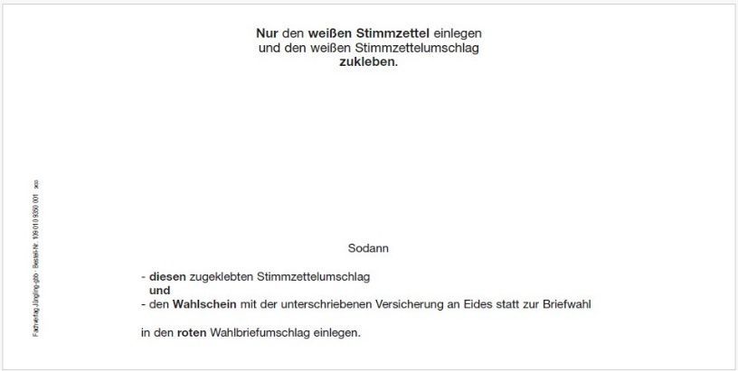
30. Vorbereitung und Zählen
Prüfen der leeren Stimmzettelumschläge und der ungekennzeichneten Stimmzettel (Stapel c)
Der Briefwahlvorsteher erhält den Stapel c.
Er prüft jeden Stimmzettelumschlag und jeden Stimmzettel und sagt dann an, dass beide Stimmen (Erst- und Zweitstimme) ungültig sind.
Über diese ungekennzeichneten Stimmzettel und die leeren Stimmzettelumschläge muss der Briefwahlvorstand keinen Beschluss fassen.

Slide 61
30. Vorbereitung und Zählen
Zählung der gültigen Stimmen aus Stapel a und der ungültigen Stimmen aus Stapel c:
Die Stapel a und c werden von je zwei Beisitzern unter gegenseitiger Kontrolle durchgezählt.
Die ermittelten Zahlen sind die abgegebenen gültigen Erst- und Zweitstimmen sowie die ungültigen, da leeren Stimmzettelumschläge und die nicht gekennzeichneten Erst- und Zweitstimmen.

Slide 62
Urnen- und Briefwahlvorstand

Slide 63
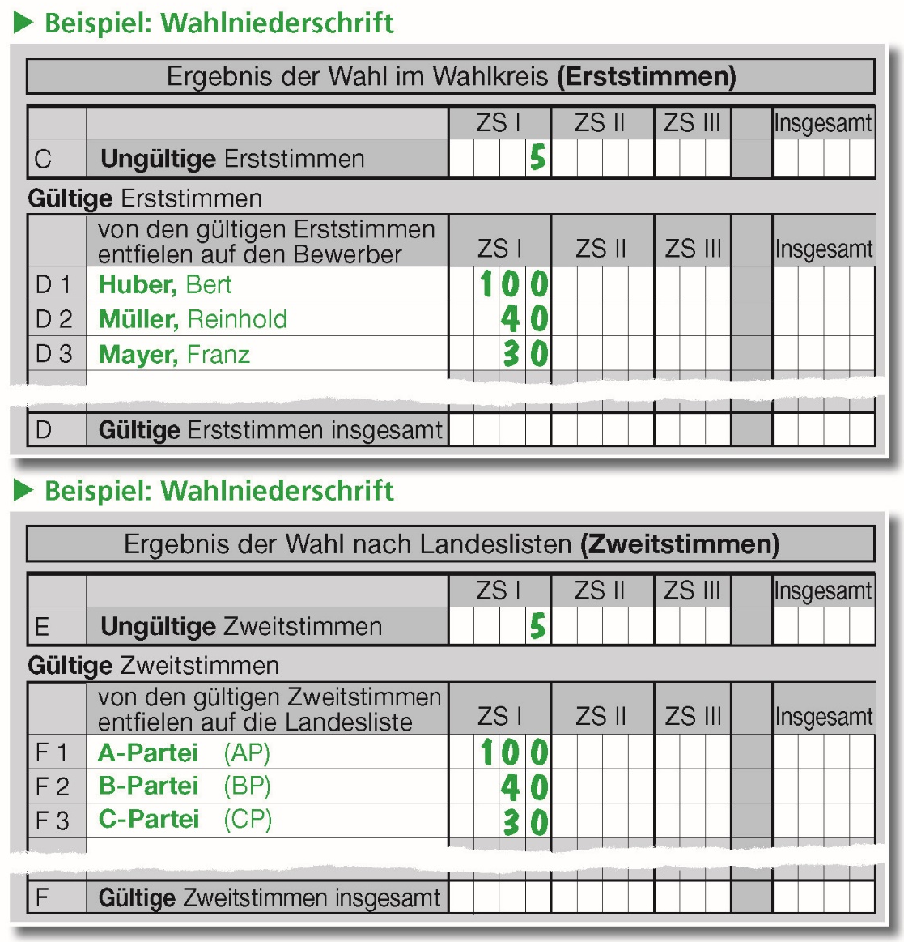
31. Eintragen der Stimmen aus Stapel a und c
Eintrag der ermittelten Stimmenzahlen in Abschnitt 4 der (Brief-)Wahlniederschrift als Zwischensumme I „Spalte ZS I”
Gültige Erststimmen: D1 , D2 , ..., usw.
Gültige Zweitstimmen: F1 , F2 , ..., usw.
Ungültige Erststimmen: C
Ungültige Zweitstimmen: E

Slide 64
32. Ordnen und Zählen Stapel b - Zweitstimmen
Stapel b
d.h., abgegebene Erst- und Zweitstimme für einen Bewerber und eine Landesliste verschiedener Parteien, bzw. nur die Erst- oder nur die Zweitstimme jeweils gültig und die andere Stimme nicht abgegeben.

Slide 65
32. Ordnen und Zählen Stapel b - Zweitstimmen
Ordnen und Zählen nach Zweitstimmen:
Der (Brief-)Wahlvorsteher ordnet die Stimmzettel von Stapel b getrennt nach abgegebenen Zweitstimmen für die einzelnen Landeslisten.
Eigener Stapel für die Stimmzettel, auf denen nur eine Erststimme und keine Zweitstimme abgegeben worden ist. Stimmzettel, die Anlass zu Bedenken geben, kommen zum Stapel d (Urnenwahl) bzw. Stapel e (Briefwahl).
Während der Stapelbildung liest der (Brief-)Wahlvorsteher bei jedem Stimmzettel laut vor, für welche Landesliste die Zweitstimme abgegeben worden ist.

Slide 66
32. Ordnen und Zählen Stapel b - Zweitstimmen
Ordnen und Zählen nach Zweitstimmen: (Fortsetzung)
Bei den Stimmzetteln, auf denen nur die Erststimme abgegeben worden ist, ist die nicht abgegebene Zweitstimme ungültig.
Je zwei Beisitzer zählen dann die gebildeten Stapel durch und ermitteln die Zahl der für die einzelnen Landeslisten gültig abgegebenen Zweitstimmen sowie die Zahl der ungültigen Zweitstimmen.
Stimmen die Zählungen für die einzelnen Stapel nicht überein, ist der Zählvorgang erneut bis zur Übereinstimmung zu wiederholen!
Es ist darauf zu achten, dass auf den Stimmzetteln weder Bemerkungen noch Hinweise für die Auswertung angebracht werden dürfen!

Slide 67
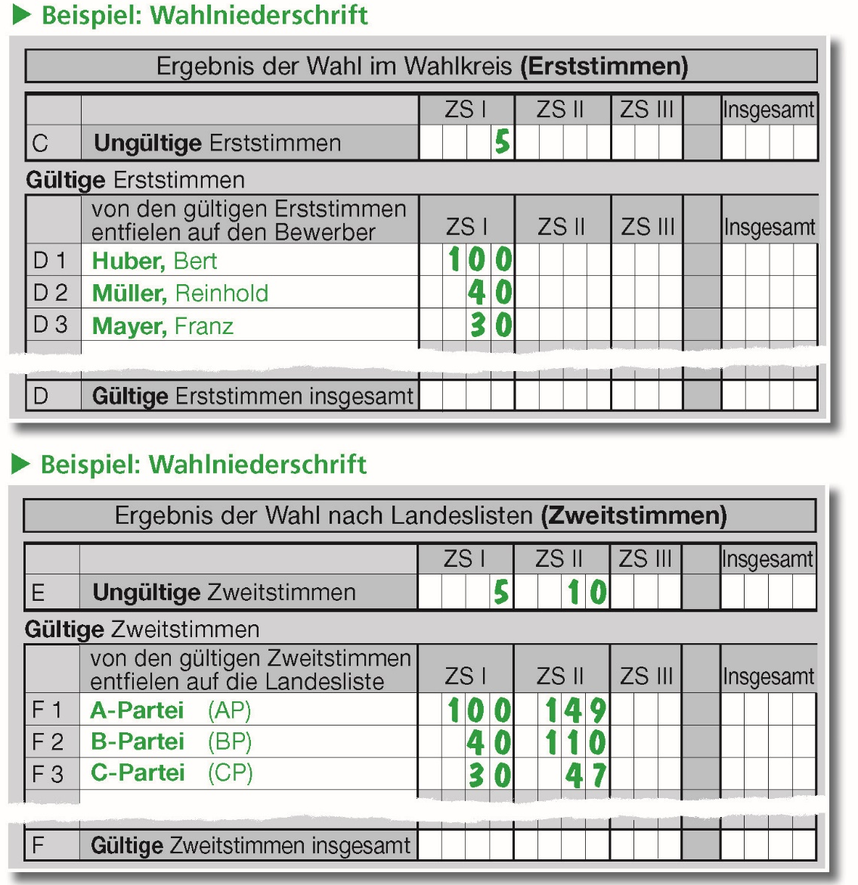
33. Eintragen Stimmen Stapel b - Zweitstimmen
Eintragen der Zwischensumme II in die (Brief-)Wahlniederschrift:
Eintrag der ermittelten Stimmenzahlen in Abschnitt 4 der (Brief-)Wahlniederschrift als Zwischensumme II „Spalte ZS II”
Gültige Zweitstimmen: F1 , F2 , ..., usw.
Ungültige Zweitstimmen: E

Slide 68
34. Ordnen und Zählen Stapel b - Erststimmen
Der (Brief-)Wahlvorsteher ordnet Stapel b getrennt nach den für die einzelnen Bewerber abgegebenen Erststimmen neu.
Stimmzettel, auf denen nur eine Zweitstimme und keine Erststimme abgegeben worden ist, bilden einen Stapel.
Der (Brief-)Wahlvorsteher liest bei jedem Stimmzettel laut vor, für welchen Bewerber die Erststimme abgegeben worden ist.
Wurde nur die Zweitstimme abgegeben, ist die nicht abgegebene Erststimme ungültig.
Je zwei Beisitzer zählen dann die vom (Brief-)Wahlvorsteher gebildeten Stapel durch und ermitteln so die Zahl der gültigen und ungültigen Erststimmen.
Wie bei der Zählung der Zweitstimmen gilt auch bei den Erststimmen:
Stimmen die Zählungen der einzelnen Stapel nicht überein, ist der Zählvorgang erneut bis zur Übereinstimmung zu wiederholen.
Auf den Stimmzetteln dürfen weder Bemerkungen noch Hinweise für die Auswertung angebracht werden!

Slide 69
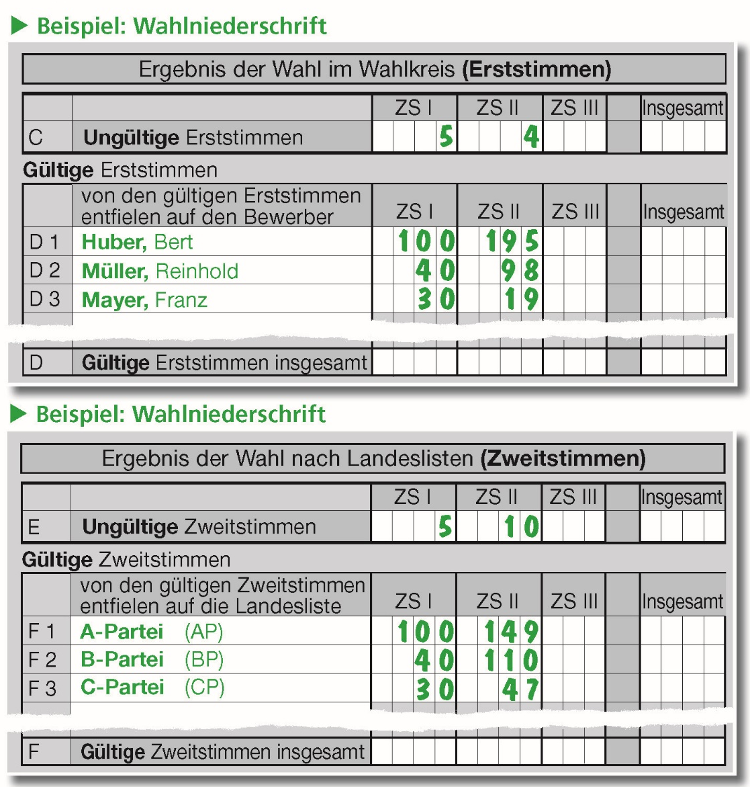
35. Eintragen Stimmen Stapel b - Erststimmen
Die gültigen Erststimmen werden vom Schriftführer als Zwischensumme II (ZS II) unter Abschnitt 4 in die (Brief-)Wahlniederschrift eingetragen,
die ungültigen Erststimmen bei Kennbuchstabe C.
Es ist darauf zu achten, dass die Stimmenzahlen in Abschnitt 4 der (Brief-)Wahlniederschrift nur unter dem Ergebnis der Erststimmen erscheinen dürfen.

Slide 70
Briefwahlvorstand

Slide 71
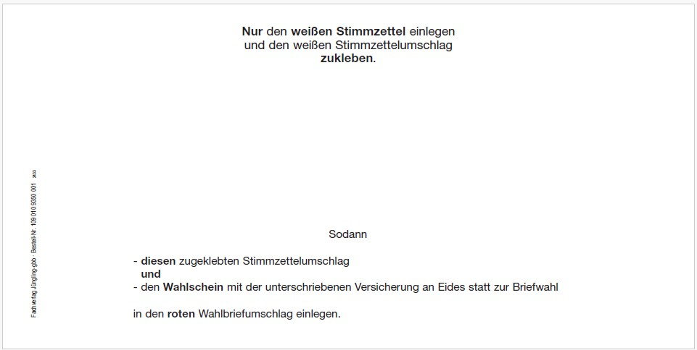
36. Prüfen der Stimmzettelumschläge
Bei Stimmzettelumschlägen und Stimmzetteln, die Anlass zu Bedenken geben, entscheidet der gesamte Briefwahlvorstand.
Enthält ein Stimmzettelumschlag mehrere Stimmzettel (Stapel d), dann:
gelten sie als eine gültige Stimme, wenn sie gleich lauten oder nur einer der Stimmzettel gekennzeichnet ist,
ansonsten gelten sie als Stimmzettel mit zwei ungültigen Stimmen (Erst- und Zweitstimme ungültig).
Diese Stimmzettel müssen fest miteinander verbunden werden (mit Heftklammer oder Klebeband) und verbleiben beim Stapel c.

Slide 72
Urnen- und Briefwahlvorstand

Slide 73
37. Stimmzettel mit Anlass zu Bedenken
Bei den Stimmzetteln, die Anlass zu Bedenken geben, entscheidet der gesamte (Brief-)Wahlvorstand.
Ein Stimmzettel ist insgesamt, also mit Erst- und Zweitstimme, ungültig, wenn:
er nicht amtlich hergestellt ist

Slide 74
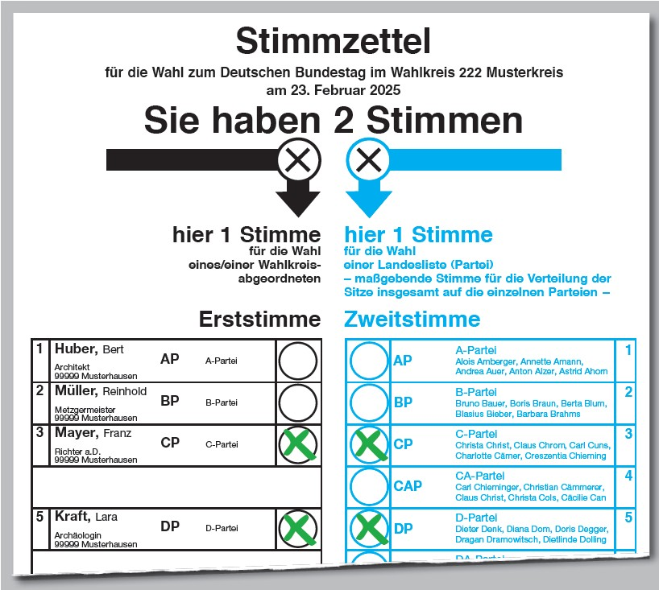
37. Stimmzettelbeispiel 1
er den Willen des Wählers, sowohl bei der Erst-, als auch bei der Zweitstimme, nicht zweifelsfrei erkennen lässt,

Slide 75
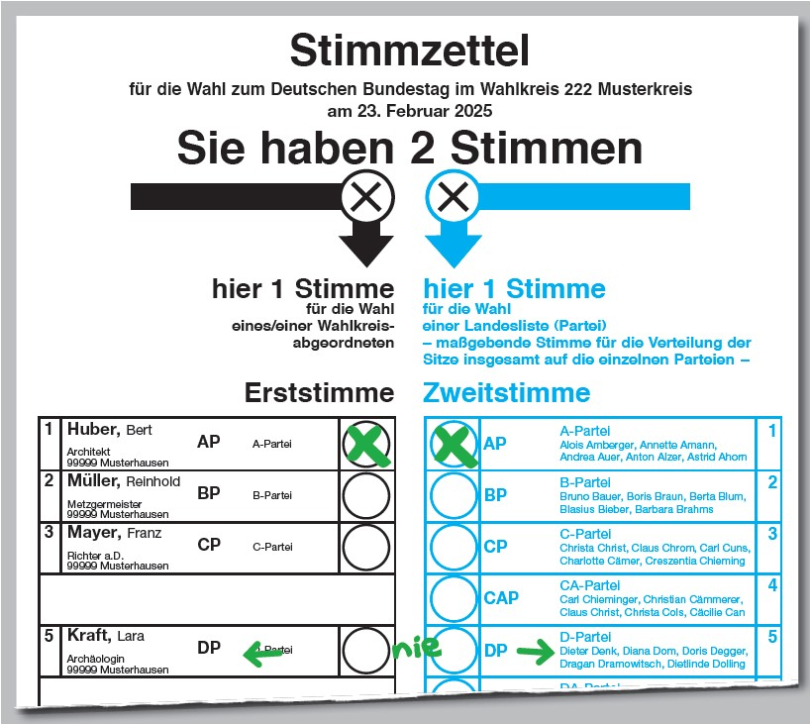
37. Stimmzettelbeispiel 2
er einen Zusatz enthält, der sich auf beide Stimmen bezieht,

Slide 76
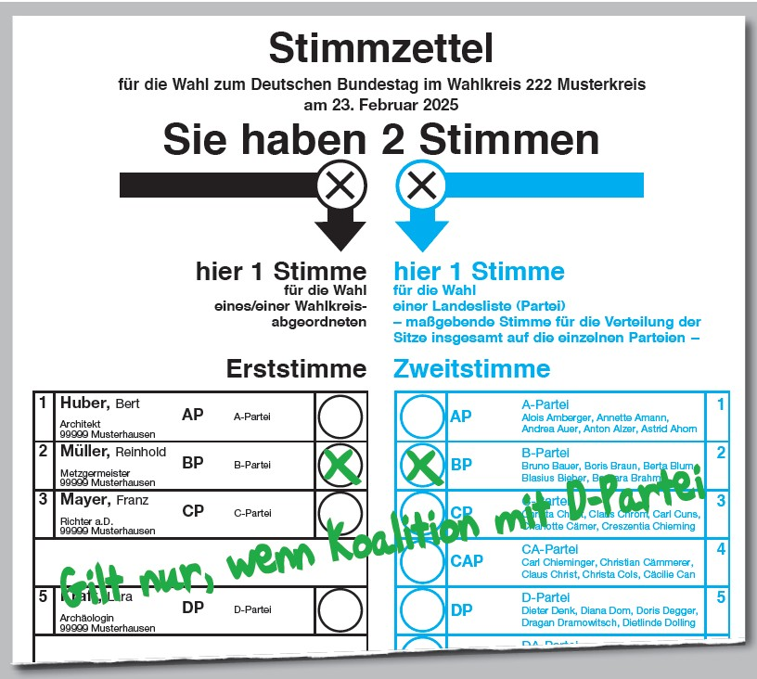
37. Stimmzettelbeispiel 3
er einen Vorbehalt enthält, der sich auf beide Stimmen bezieht,

Slide 77
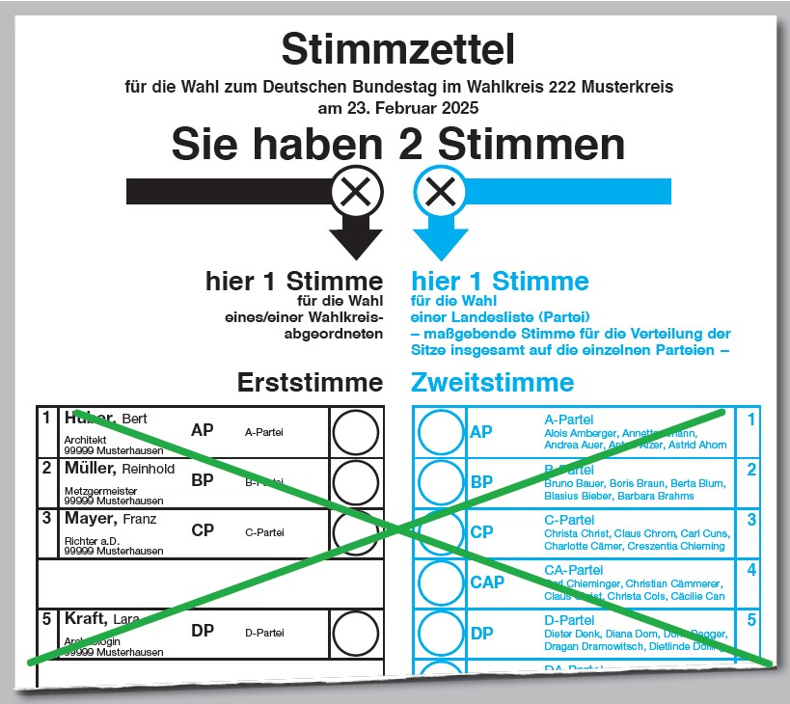
37. Stimmzettelbeispiel 4
er auf der Rückseite beschrieben oder sonst irgendwie gekennzeichnet ist
oder er völlig durchgestrichen ist.

Slide 78
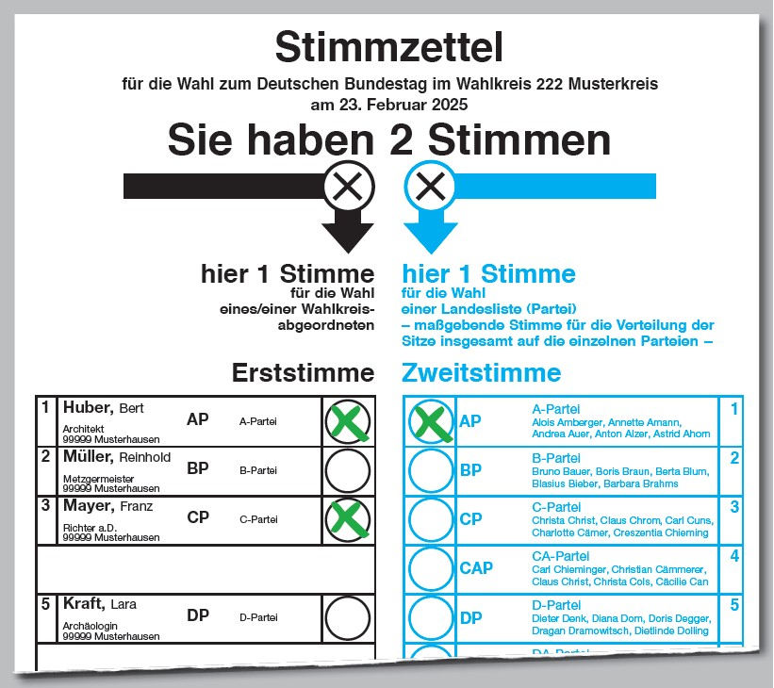
37. Stimmzettelbeispiel 5
sich der Wille des Wählers nur bei einer der beiden abgegebenen Stimmen nicht zweifelsfrei erkennen lässt, dann ist diese Stimme ungültig und die andere ist gültig.

Slide 79
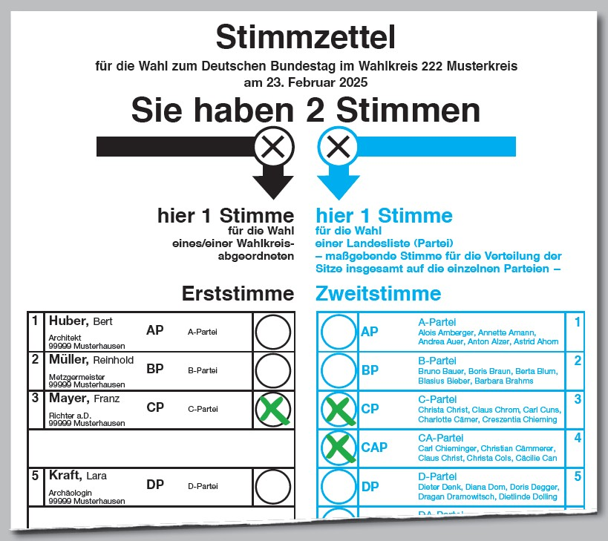
37. Stimmzettelbeispiel 6
sich der Wille des Wählers nur bei einer der beiden abgegebenen Stimmen nicht zweifelsfrei erkennen lässt, dann ist diese Stimme ungültig und die andere ist gültig.

Slide 80
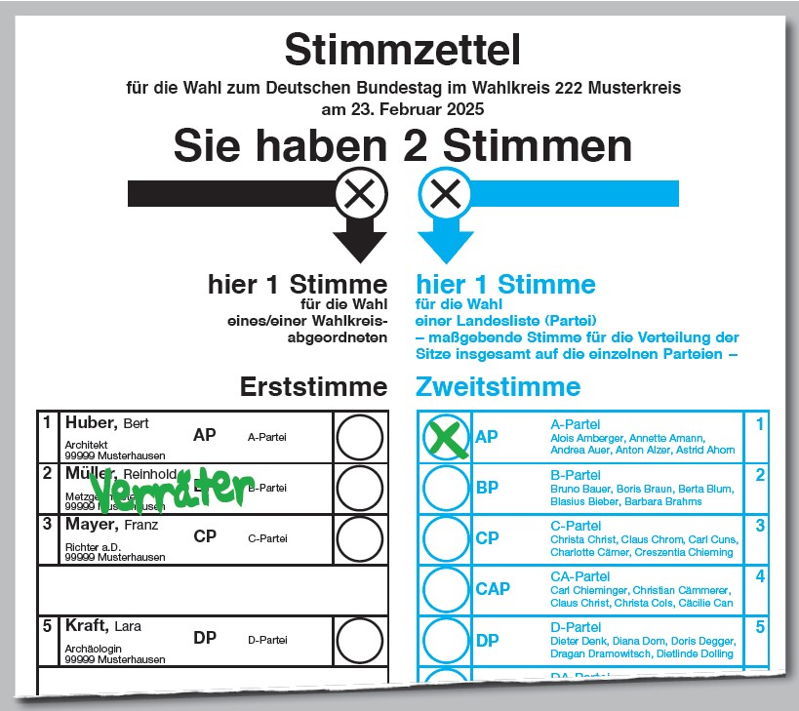
37. Stimmzettelbeispiel 7
er einen Zusatz enthält, der sich eindeutig nur auf eine Stimme bezieht, dann ist diese Stimme ungültig und die andere ist gültig,

Slide 81
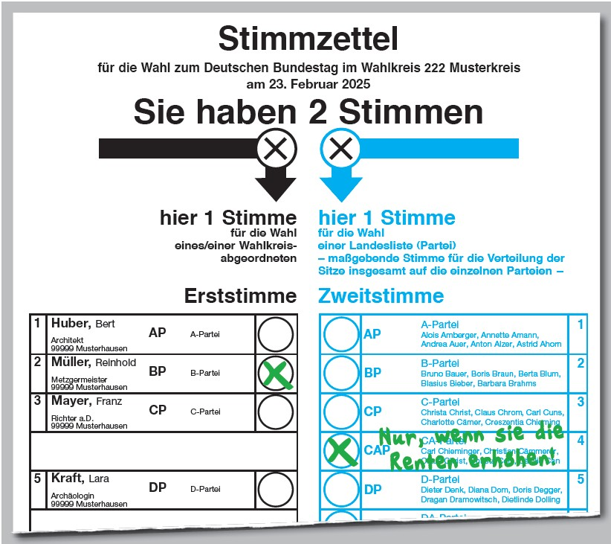
37. Stimmzettelbeispiel 8
er einen Vorbehalt enthält, der sich eindeutig nur auf eine Stimme bezieht, dann ist diese Stimme ungültig und die andere ist gültig,

Slide 82
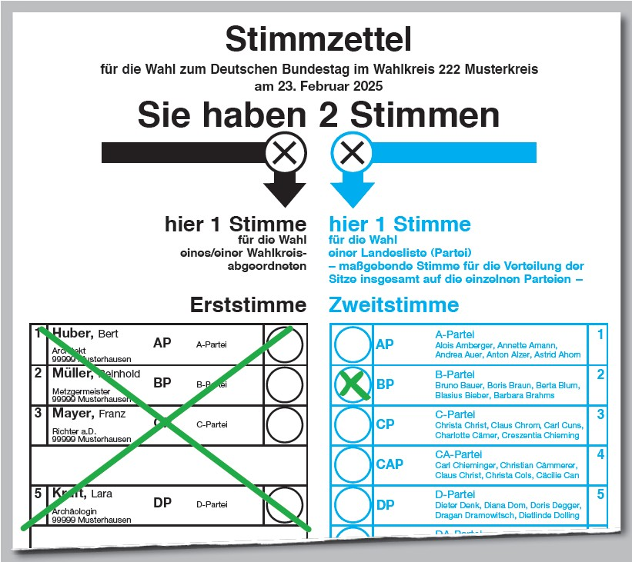
37. Stimmzettelbeispiel 9
nur die Erststimmen völlig durchgestrichen sind und die nicht durchgestrichenen Zweitstimmen eine Kennzeichnung enthalten, die den Wählerwillen zweifelsfrei erkennen lassen (Gleiches gilt auch im umgekehrten Fall).

Slide 83
37. Stimmzettel mit Anlass zu Bedenken
Weitere Verfahrensweise:
Über jeden Stimmzettel bzw. jede Stimmabgabe muss der (Brief-)Wahlvorstand einzeln Beschluss fassen.
Der (Brief-)Wahlvorstand entscheidet mit Mehrheitsbeschluss über die Gültigkeit oder Ungültigkeit jedes einzelnen Stimmzettels bzw. der einzelnen Stimmen.
Bei Stimmengleichheit entscheidet die Stimme des (Brief-)Wahlvorstehers.
Der (Brief-)Wahlvorsteher gibt die Entscheidungen mündlich bekannt und sagt bei gültigen Stimmen an, für welchen Bewerber oder für welche Landesliste die Stimme abgegeben worden ist.
Er vermerkt auf der Rückseite jedes Stimmzettels, wie entschieden wurde.
Die Stimmzettel, über die der (Brief-)Wahlvorstand beschlossen hat, sind mit fortlaufenden Nummern zu versehen.
Der Grund für die Gültigkeit oder Ungültigkeit bzw. das Abstimmungsergebnis sollte zur besseren Nachvollziehbarkeit der Entscheidung vermerkt werden.
Sonstige Bemerkungen und Hinweise für die Auswertung dürfen nicht angebracht werden, lediglich Beschlussaufkleber auf der Rückseite der Stimmzettel sind gestattet.

Slide 84
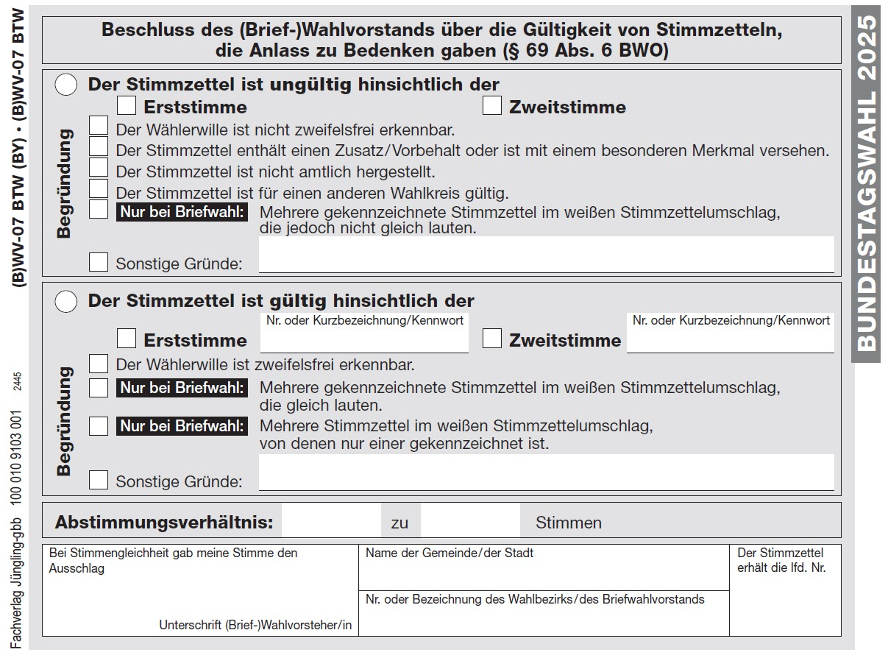
37. Stimmzettel mit Anlass zu Bedenken
Sonstige Bemerkungen und Hinweise für die Auswertung dürfen nicht angebracht werden, lediglich Beschlussaufkleber auf der Rückseite der Stimmzettel sind gestattet.

Slide 85
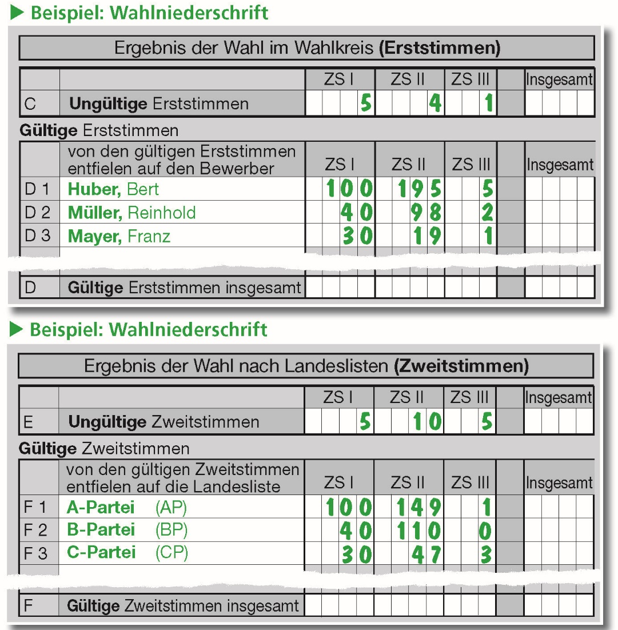
38. Eintragung der Stimmen mit Bedenken
Die gültigen und ungültigen Stimmen der beschlussmäßig behandelten Stimmzettel und Stimmzettelumschläge (Urne: Stapel d; Brief: Stapel d und e) werden vom Schriftführer als Zwischensumme III (ZS III) in Nr. 4 der (Brief-)Wahl-niederschrift bei dem jeweiligen Kennbuchstaben eintragen.
Es ist dabei besonders darauf zu achten, ob auf dem Stimmzettel beide Stimmen (Erst- und Zweitstimme) gültig bzw. ungültig sind oder nur die Erst- oder nur die Zweitstimme gültig bzw. ungültig ist.

Slide 86
39. Summenbildung
Abschließend werden vom Schriftführer die Zwischensummen ZS I, ZS II und ZS III in jeder Zeile gebildet und somit errechnet:
die jeweils ungültigen Erst- und Zweitstimmen,
die gültigen Erststimmen, jeweils für die einzelnen Bewerber und insgesamt,
die gültigen Zweitstimmen, jeweils für die einzelnen Landeslisten und insgesamt.
Der (Brief-)Wahlvorsteher bestimmt zwei Beisitzer, die diese Zusammenzählung überprüfen.

Slide 87
39. Summenbildung
Beantragt ein Mitglied des (Brief-)Wahlvorstands vor der Unterzeichnung der (Brief-)Wahlniederschrift eine erneute Zählung der Stimmen, ist diese nach vorstehenden Ausführungen zu wiederholen.
Hinzu kommt ein Vermerk in der (Brief-)Wahlniederschrift.
Die vom (Brief-)Wahlvorsteher bestimmten Beisitzer sammeln je für sich und behalten unter ihrer Aufsicht:
die Stimmzettel, auf denen die Erst- und die Zweitstimme oder nur die Erststimme abgegeben worden waren, getrennt nach den Bewerbern, denen die Erststimmen zugefallen waren (ohne die Stimmzettel, die Anlass zu Bedenken gegeben hatten),
die Stimmzettel, auf denen nur die Zweitstimme abgegeben worden war, getrennt nach den Wahlvorschlägen (ohne die Stimmzettel, die Anlass zu Bedenken gegeben hatten),
die ungekennzeichneten Stimmzettel (bei Briefwahl: leer abgegebene Stimmzettelumschläge),

Slide 88
39. Summenbildung
die übrigen Stimmzettel, die Anlass zu Bedenken gaben und über die beschlossen wurde (= ursprünglich Stapel d) bei der Urnenwahl.
Die Stimmzettel, die Anlass zu Bedenken gegeben hatten (= ursprünglich Stapel d), sind als Anlagen unter fortlaufenden Nummern der (Brief-)Wahlniederschrift beizufügen.
Bei der Briefwahl kommen noch dazu die leer abgegebenen Stimmzettelumschläge und die Stimmzettelumschläge, die mehrere Stimmzettel enthalten haben sowie die Stimmzettelumschläge, die Anlass zu Bedenken gaben und über die beschlossenen wurde (= ursprüngliche Stapel d und e).

Slide 89
40. Bekanntgabe der Wahlergebnisse
Nach der Feststellung des Wahlergebnisses durch den (Brief-)Wahlvorstand gibt der (Brief-)Wahlvorsteher dieses Ergebnis mündlich bekannt.
Die Bekanntgabe muss in jedem Fall erfolgen, selbst wenn sich außer dem (Brief-) Wahlvorstand keine anderen Personen im Wahlraum befinden.
Zu beachten ist, dass das Ergebnis vor Unterzeichnung der (Brief-)Wahlniederschrift durch den (Brief-)Wahlvorstand nur der Gemeinde oder dem Kreiswahlleiter mitgeteilt werden darf und keinen anderen Stellen (Presse usw.).
Sollten jedoch Pressevertreter bei der Ergebnisbekanntgabe durch den (Brief-) Wahlvorsteher anwesend sein, so ist das wahlrechtlich nicht schädlich.

Slide 90
41. Schnellmeldung und Abschluss
Durchgabe der Schnellmeldung an die Gemeinde:
Ist das Wahlergebnis im Wahlbezirk festgestellt, überträgt der Schriftführer sofort die Zahlen aus der (Brief-)Wahlniederschrift in die Schnellmeldung.
Der (Brief-)Wahlvorsteher meldet damit das Ergebnis auf dem vereinbarten Weg (Bote) an die Gemeinde.
Abschließen der (Brief-)Wahlniederschrift:
Die (Brief-)Wahlniederschrift ist mit der Unterschrift von allen (Brief-)Wahlvorstandsmitgliedern abzuschließen.
Mit ihrer Unterschrift genehmigen die Mitglieder des (Brief-)Wahlvorstands die (Brief-)Wahlniederschrift.
Verweigert ein Mitglied des (Brief-)Wahlvorstands die Unterschrift, so ist der Grund hierfür in der (Brief-)Wahlniederschrift zu vermerken.

Slide 91
41. Schnellmeldung und Abschluss
Der Niederschrift sind bei der Urnenwahl als Anlagen beizufügen:
die Stimmzettel, über deren Gültigkeit der Wahlvorstand besonders beschlossen hat,
die Wahlscheine, über die der Wahlvorstand besonders beschlossen hat,
etwaige Niederschriften über besondere Vorkommnisse.
Die Wahlniederschrift mit den o.g. Anlagen ist mit dem Versandvordruck zu bündeln bzw. in die entsprechende Versandtasche zu legen (nicht verschließen!!).
Der genaue Inhalt ist zu vermerken und vom Wahlvorsteher durch Unterschrift zu bestätigen.

Slide 92
41. Schnellmeldung und Abschluss
Der Niederschrift sind bei der Briefwahl als Anlagen beizufügen:
die Stimmzettel und Stimmzettelumschläge, über deren Gültigkeit der Briefwahlvorstand besonders beschlossen hat,
die Wahlbriefe, die der Briefwahlvorstand zurückgewiesen hat,
die Wahlscheine, über die der Briefwahlvorstand besonders beschlossen hat, ohne dass die Wahlbriefe zurückgewiesen wurden,
etwaige Niederschriften über besondere Vorkommnisse.
Die Briefwahlniederschrift mit den o.g. Anlagen ist mit dem Versandvordruck zu bündeln bzw. in die entsprechende Versandtasche zu legen (nicht verschließen!!).
Der genaue Inhalt ist zu vermerken und vom Briefwahlvorsteher durch Unterschrift zu bestätigen.

Slide 93
42. Ablieferung der Wahlunterlagen
Hat der (Brief-)Wahlvorstand seine Aufgaben erledigt, verpackt und übergibt der (Brief-)Wahlvorsteher die Wahlunterlagen entsprechend der (Brief-)Wahlniederschrift.
Es werden alle Stimmzettel und Wahlscheine, die nicht der (Brief-)Wahlnieder-schrift als Anlagen beizufügen sind geordnet, gebündelt und in Papier verpackt (entsprechende Auflistung erhält der Schriftführer)
Alle Pakete, bis auf das Paket mit den unbenutzten Stimmzetteln, werden versiegelt und mit dem Namen der Gemeinde, der Nummer des Wahlbezirks und der Inhaltsangabe versehen.
Vor der Entgegennahme der (Brief-)Wahlniederschrift durch die Gemeinde darf sich der (Brief-)Wahlvorstand nicht auflösen!
Die Übernahme ist von einem Beauftragten der Gemeinde in der (Brief-)Wahl-niederschrift zu bestätigen.

Slide 94
Fragen und Antworten

